Slide 1
Conclusiones
Encuentro de Mujeres, Un Llamado a la Acción

Slide 2
Cómo estamos las mujeres en el sector
Poca participación de las mujeres en la gestión de los servicios de agua potable y saneamiento, y esto se agudiza aún más en el área rural.
Pocas oportunidades de las mujeres en comparación delos hombres para participar es espacios de decisión y capacitación.
Las niñas y mujeres que no tienen acceso al agua y las instalaciones sanitarias son mas vulnerables.
Las brechas de genero ocurre en el ámbito urbano y rural en Latinoamérica en general en los niveles directivos principalmente.
Falta de credibilidad sobre su capacidad profesional.

Slide 3
Algunos Avances
Existe un marco normativo que apoya a la inclusión de las mujeres.
La participación de las mujeres se ha incrementado en los proyectos de agua y en la gestión de los servicios de agua y saneamiento en los últimos años.
Las capacitaciones y la formación de lideres aportan al empoderamiento de las mujeres.
La presencia femenina en el sector a nivel directivos y ejecutivo comienza a hacerse notar cada vez mas aunque de forma lenta.
La asociación es una forma de avanzar y ser fuerte.

Slide 4
Qué queda por hacer?
Sensibilizar a las autoridades nacionales en cada uno de los paises para contar con proyectos de agua y saneamiento incorporando las necesidades de las mujeres y niñas.
Promover la asociatividad de las mujeres en el sector a nivel latinoamericano.
Visibilizar a nivel latinoamericano todo el aporte de las mujeres en el sector.
Incentivar una mayor participación porque La participación de las mujeres en la gestión mejoran la calidad de los servicios de agua y saneamiento, y el relacionamiento con las autoridades locales.

Slide 5
Qué queda por hacer?
Sensibilizar para la lograr mayores espacios en las capacitaciones para las mujeres.
Promover inversiones integrales para el acceso digno, seguro y sensibles a las necesidades diferenciadas de género.
Es importante rescatar y difundir las experiencias y buenas practicas de las comunidades indígenas que favorecen la participación y liderazgo de las mujeres.
Reconocer la vinculación entre género y la gestión integral del agua y fortalecer la asociatividad de las mujeres.
Generar información diferenciada por género.

Slide 6
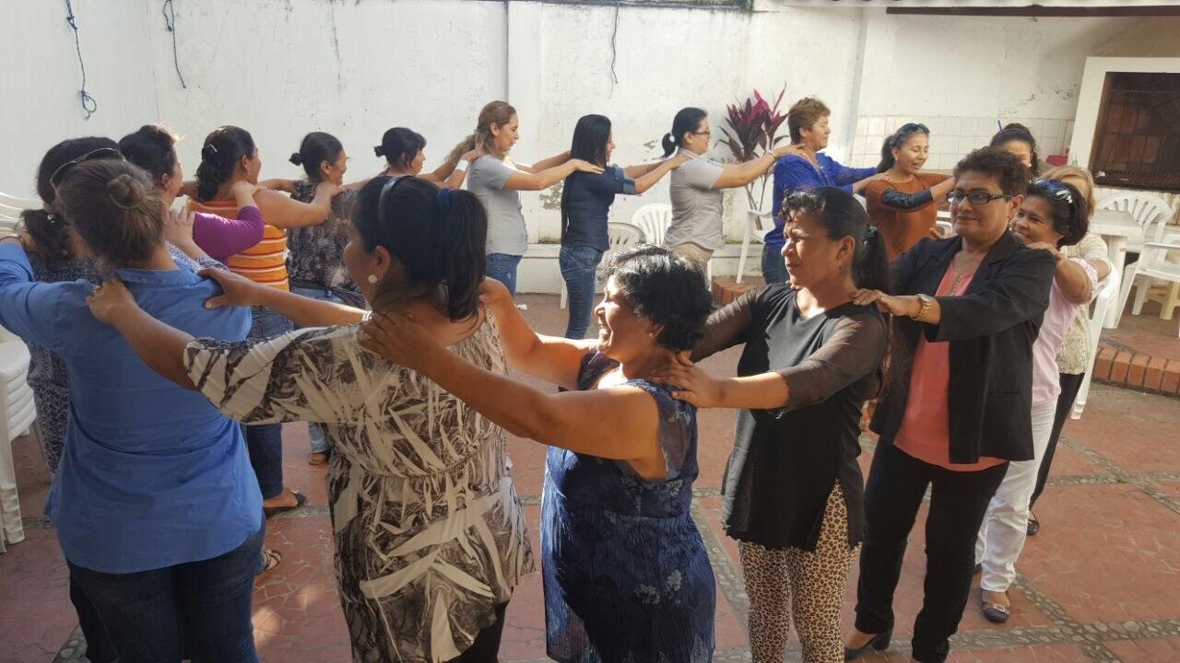
Queda todavía muchísimo por hacer,
y
unidas lo lograremos!!!

